Slide 1
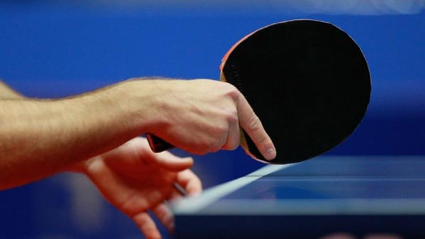
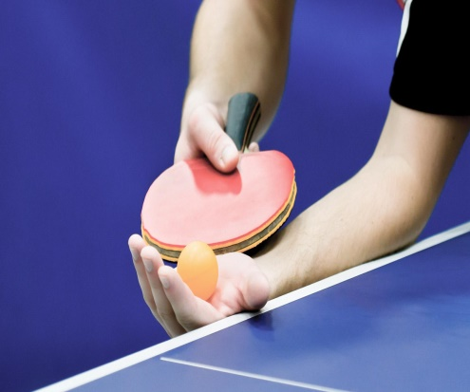
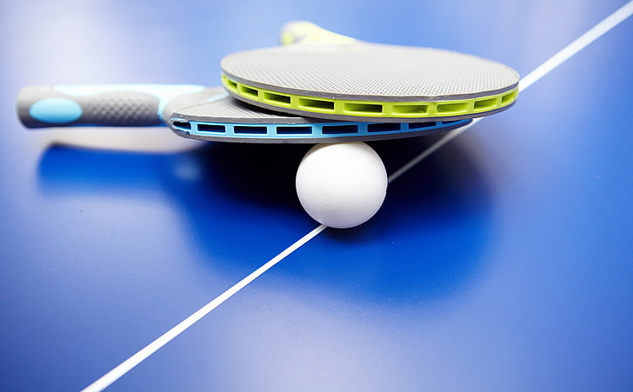
Tenis Meja
Pendidikan Jasmani Olahraga dan Kesehatan

Slide 2
Tenis Meja
Tenis meja adalah cabang olahraga yang dilakukan oleh dua orang pemain (tunggal) atau dua pasang pemain (ganda) secara berhadapan dengan menggunakan bola kecil, bet dari kayu yang dilapisi karet, dan lapangan permainan berupa meja.
Induk organisasai olahraga tenis meja atau yang juga dikenal dengan nama ping pong ini adalah ITTF (International Table Tennis Federation) untuk tingkat dunia dan PTMSI (Persatuan Tenis Meja Seluruh Indonesia) untuk tingkat nasional.

Slide 3
SejarahTenis Meja
Permainan tenis meja sudah dikenal di Inggris sejak abad ke-19. Ketika itu, tenis meja dikenal dengan sebutan ping pong, gossima, atau whiff whoff. Nama ping pong dipakai hampir di seluruh negara sampai sebuah perusahaan asal Inggris, J. Jaques and Son, Ltd., menjadikannya merek dagang pada tahun 1901.
Sejak itu, ping pong hanya digunakan jika permainan menggunakan peralatan dari Jaques, sedangkan perusahaan lain menamakannya table tennis. Pada masa itu, tenis meja menjadi permainan di kalangan kelas atas dan sering dimainkan di dalam ruangan setelah makan malam.
Pada mulanya, peralatan yang digunakan berupa meja, sebaris buku yang disusun di tengah meja sebagai net, bola golf, dan dua buah buku sebagai pemukul bola. Namun, pada tahun 1901, seorang pecinta tenis meja, James W. Gibb, berhasil menemukan bola seluloid.
Pada tahun yang sama, E.C. Goode membuat bet versi modern dengan cara memasang selembar lapisan karet yang berbintik-bintik pada papan kayu yang permukaannya dihaluskan.
Inggris mendirikan Table Tennis Association (TTA) pada tahun 1921, diikuti berdirinya International Table Tennis Federation (ITTF) pada tahun 1926, dan USA Table Tennis (USAT) pada tahun 1933. Kejuaraan tenis meja yang pertama kali diadakan di London, Inggris, pada tahun 1926.
Pada tahun 1950, sebuah perusahaan alat olahraga di Inggris, S.W. Hancock, Ltd., memperkenalkan bet baru. Kayu berlapis karet disatukan dengan lapisan spons di bagian dasarnya sehingga menyebabkan tingkat kecepatan dan perputaran bola menjadi tinggi.
Di Indonesia, olahraga ini pertama kali dilombakan pada Pekan Olahraga Nasional (PON) pertama di Solo tahun 1948, sedangkan di tingkat dunia, tenis meja baru resmi dipertandingkan di Olimpiade pada tahun 1988 di Seoul, Korea Selatan.

Slide 4
Teknik Dasar
Teknik Memegang Bet
Ada tiga teknik memegang bet dalam permainan tenis meja, yaitu :
shakehand grip,
penhold grip, dan
seemiller grip.

Slide 5
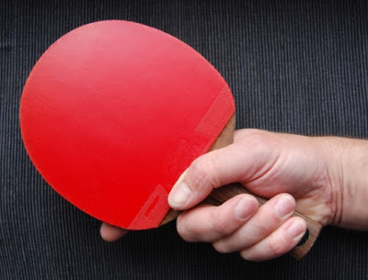
Teknik Memegang Bet
1. Shakehand Grip
Shakehand grip adalah teknik memegang bet seperti sedang berjabat tangan. Teknik ini banyak digunakan oleh atlet tenis meja profesional dan sangat populer di negara-negara Eropa. Teknik shakehand grip memungkinkan Anda menggunakan kedua sisi bet untuk memukul bola.

Slide 6
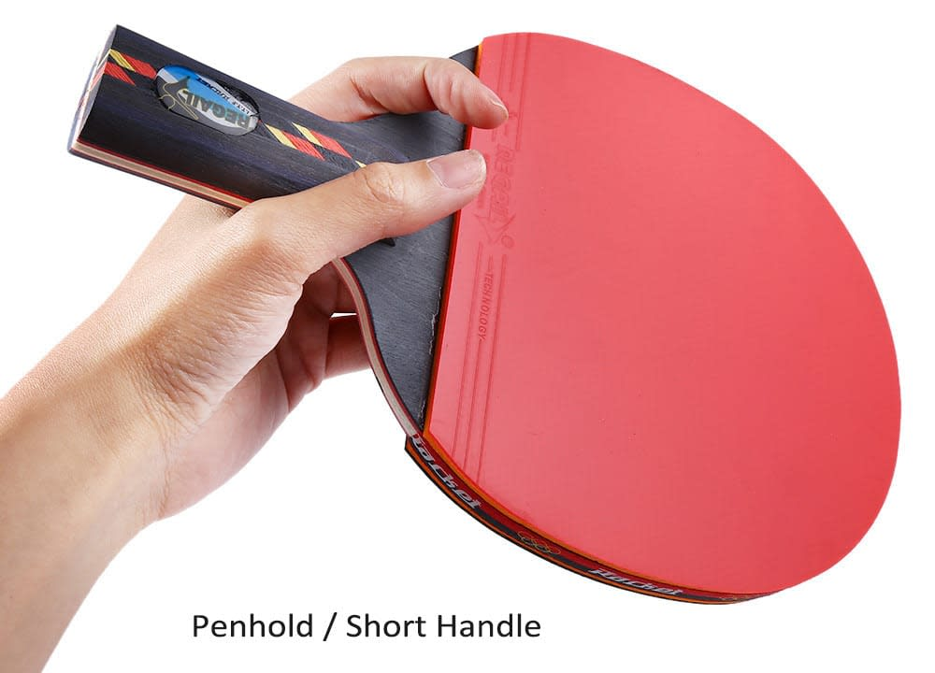
Teknik Memegang Bet
2. Penhold Grip
Teknik ini adalah teknik memegang bet dengan cara seperti memegang pena atau penhold grip. Teknik ini dikenal juga dengan nama Asian grip. Dengan cara ini, Anda hanya bisa memukul dengan satu sisi bet.

Slide 7
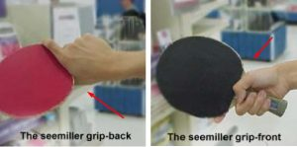
Teknik Memegang Bet
3. Seemiller Grip
Teknik ini disebut juga dengan nama Ameerican grip dan banyak digunakan oleh para pemain profesional. Cara memegang bet dengan teknik ini sama dengan shakehand grip, tetapi bet bagian atas diputar 20 – 90 derajat ke arah tubuh dan jari telunjuk menempel di sepanjang sisi bet.

Slide 8
Posisi Tubuh
Dalam tenis meja, ada dua posisi tubuh, yaitu :
posisi bersiap siaga (teknik stance) dan
posisi gerakan kaki (teknik footwork).

Slide 9
Posisi Tubuh
1. Bersiap Siaga (Teknik Stance)
Teknik stance merupakan salah satu cara menempatkan posisi kaki, tangan, dan anggota badan ketika akan menyerang lawan atau bertahan dari serangan lawan. Teknik ini terdiri dari dua macam gaya, yaitu square stance dan side stance.
Square stance adalah teknik positioning, yaitu posisi tubuh mengarah ke meja dan biasanya dipakai ketika menerima bola servis atau posisi siap kembali saat mendapatkan serangan dari lawan. Caranya adalah gerakkan satu kaki selangkah ke depan, belakang, kanan, kiri, atau diagonal.
Side stance dilakukan dengan posisi badan menyamping ke kanan atau kiri sehingga posisi bahu lebih dekat dengan net ketika akan menyerang lawan. Untuk pemain kidal, posisi bahu sebelah kiri harus lebih dekat dengan net.

Slide 10
Posisi Tubuh
2. Gerakan Kaki (Teknik Footwork)
Banyaknya langkah kaki pada permainan tenis meja dibedakan menjadi 1 langkah, 2 langkah, 3 langkah, dan lebih dari 3. Arah pergerakan kaki bisa ke samping kanan, samping kiri, depan, belakang, atau diagonal.
Posisi kaki harus diimbangi dengan jarak antisipasi antara posisi bola datang dengan posisi pemain. Jika jaraknya sangat dekat, gunakan gerakan 1 langkah atau berdiri pada posisi tetap. Jika jaraknya sangat jauh, gunakan gerakan 2 langkah.
Teknik footwork yang paling sering digunakan adalah metode two-steps, terutama pada pemain yang memiliki tipikal menyerang lawan. Pelajari langkah-langkahnya berikut ini:
Lutut sedikit ditekuk, berat badan dibagi rata pada kedua kaki dan ditumpukan pada ujung kaki.
Jika hendak melangkah ke kiri, kaki kiri digeser ke arah kiri dan berat badan dibebankan ke kaki kiri. Lakukan cara yang sama jika ingin melakukan dua kali langkah.
Kaki kanan mengikuti kaki kiri. Jika akan melakukan forehand, kaki kanan ditarik ke belakang sehingga persis seperti posisi awal melakukan pukulan
Setelah melakukan pukulan, perhatikan arah bola dan kembalilah ke poisis awal. Jika ingin bergerak ke kiri, dorong dengan kaki kanan. Jika tidak berada dalam posisi siap, bergeraklah ke arah belakang, tetapi jika lawan memukul bola, jangan bergerak.
Jika akan mencoba pukulan forehand, tarik kaki kanan ke belakang sehingga badan tepat pada posisi awal teknik Ketika melakukan serangan, lihat arah bola dahulu, lalu kembali ke posisi awal. Saat memukul bola, jangan memberikan gerakan tubuh dan perhatikan posisi lawan.

Slide 11
Teknik Memukul
Tenis meja juga mengenal dua jenis pukulan, yaitu pukulan forehand dan backhand. Keduanya dapat dilakukan secara lurus maupun menyilang meja

Slide 12
Servis
Teknik memukul bola untuk menyajikan bola pertama ke dalam permainan dengan cara memantulkan terlebih dahulu bola ke meja service kemudian bola harus melewati atas net (tidak boleh mengenai net) dan akhirnya memantul di meja lawan.
Langkah-langkah melakukan service:
Letakkan bola di atas telapak tangan yang terbuka dengan posisi diam dari tangan bebas pelaku servis.
Lambungkan bola secara vertikal ke atas tanpa putaran dengan jarak minimal 16 cm dari permukaan telapak tangan bebas. Dilanjutkan dengan tangan turun tanpa menyentuh apapun sebelum dipukul.
Saat bola turun, server harus memukulnya sampai menyentuh mejanya terlebih dahulu dan setelah melewati net kemudian menyentuh meja lawan.
Bola harus berada di atas perpanjangan permukaan meja permainan pelaku servis dari mulai servis hingga bola dipukul.
Bola tidak boleh dihalangi dari pandangan penerima oleh pelaku servis atau pasangan gandanya atau apa saja yang mereka bawa atau pakai.
Setelah bola dilambungkan, tarik lengan dan tangan bebas dari ruang antara bola dan net.

Slide 13
Macam-macam Servis
Teknik Servis Forehand Topspin - Untuk melakukan forehand topspin pemaian berdiri dengan sikap persiapan di meja bagian kanan dan menghadap sektor kiri meja lawan. Gunakan tangan kanan untuk memegang bet dan ada sebelah kanan badan dengan siku ditekuk membentuk sudut 90 derajat. Gunakan telapak tangan kiri untuk memegang bola. Lambungkan bola setinggi 16 cm, lalu pukul dengan bet dengan pantulan yang tidak melebihi net.
Teknik Servis Backhand Topspin - Untuk melakukan backhand topspin pemain berdiri di tengah meja dengan sikap persiapan. Gunakan tangan kanan untuk memegang bet dengan mendekatkanya ke pinggang sebelah kiri. Gunakan telapak tangan kiri untuk memegang bola. Bola dilambungkan setinggi 16 cm, pukul dengan bet dengan ketinggian yang normal sehingga pantulan bola di meja lawan tidak begitu tinggi
Teknik Servis Backhand Backspin - Posisi pemain berdiri di tengah meja dengan sikap persiapan. Gunakan tangan kanan untuk memegang bet dengan mendekatkanya ke pinggang sebelah kiri. Sementara telapak tangan kiri memegang bola. Lalu lambungkan bola setinggi16 cm kemudian pukul dengan bet, usahakan tidak terlalu tinggi agar bola tidak melambung tinggi saat memantul di daerah lawan.

Slide 14
Smash
Teknik pukulan bola yang dilakukan secara keras dan tajam ke arah daerah lawan. Pukulan smash dilakukan untuk mengeksekusi bola lambung (lob) atau bola yang dikembalikan lawan relatif tinggi, baik di atas meja maupun di belakang meja. Pukulan smash harusnya cukup mematikan karena dilakukan dengan power (tenaga) keras sehingga menghasilkan poin kemenangan.
Cara memukul / melakukan smash:
Kaki tetap di buka, kaki kiri agak di depan (jika akan memukul dengan Forehand Smash)
Badan agak tegak, berat badan di tengah kedua kaki
Untuk memukul smash dengan Backhand, kaki kanan relatif di depan, dan posisi bet di sebelah kiri sejajar dada. Ketinggian bet ini hendaknya disesuaikan dengan ketinggian bola dari lawan/partner latihan.

Slide 15
Spin
Teknik pukulan ini dilakukan dengan cara bola dipukul membentuk angle atau sudut tertentu sehingga bola memutar. Dalam pengertian umum Spin adalah pukulan forehand atau backhand dimana reket dimiringkan sedikit atau banyak dimana jika mengenai bola akan mengalami perubahan arah (berputar). Putaran dan kecepatan yang dihasilkan pada pukulan spin bergantung pada sudut raket dan kekuatan yang dipakai saat melakukan pukulan.
3 teknik spin yang wajib dipelajari:
Topspin - Topspin mempunyai arti pukulan yang menghasilkan putaran bola ke depan dengan laju bola bersifat parabolik. Topspin dihasilkan dengan memukul dari bawahnya belakang bola dan menepis bola dalam gerakan ke atas dan ke depan.
Backspin - Backspin dihasilkan dengan memukul dari atasnya belakang bola dan menepis bola dalam gerakan ke bawah dan ke depan. Dengan pukulan backspin, bagian bawah bola akan bergerak searah dengan larinya bola. Bola umumnya memutar keatas (menunjukkan bahwa bola habis digesek hampir secara horizontal dari bawah bola). Bola yang dihasilkan akan jatuh melamban dan berputar balik.
Sidespin - Sidespin adalah menyapu bola dalam gerakan menyamping. Pukulan sidespin bisa dikombinasikan dengan topspin atau backspin. Jika dikombinasikan dengan topspin dan sidespin maka bola pantul akan lebih cepat dan melengkung ke kiri atau ke kanan. Jika dikombinasi dengan backspin dan sidespin maka bola akan memantul.

Slide 16
Peralatan
Peralatan yang dibutuhkan dalam permainan tenis meja terdiri dari :
Bet
meja
net
bola.

Slide 17
Peralatan
1.Bet
Tidak ada ketentuan khusus mengenai bentuk, ukuran, maupun berat bet yang digunakan dalam permainan tenis meja. Akan tetapi, permukaan daun bet harus datar dan kaku, minimal 85% terbuat dari kayu, diukur dari ketebalannya.
Lapisan perekat dalam kayu bisa diperkuat dengan bahan berserat, seperti serat karbon (carbon fiber), serat kaca (glass fiber), atau kertas yang dipadatkan. Penggunaan bahan tersebut tidak boleh lebih dari 7,5% total ketebalan bet atau tidak lebih dari 0,35 mm (yang lebih tipis yang digunakan sebagai acuan).
Sisi daun bet yang digunakan untuk memukul bola harus dilapisi karet licin (halus) maupun berbintik. Jika bet menggunakan lapisan karet berbintik yang menonjol keluar (tanpa spons), ketebalan karet termasuk lapisan lem perekat tidak boleh lebih dari 2 mm.
Jika permukaan bet dilapisi karet lunak (sandwich rubber) atau spons dengan bintik di dalamnya menghadap keluar atau ke dalam, ketebalan lapisannya tidak boleh lebih dari 4 mm, termasuk lem perekat.
Saat permainan dimulai dan setiap kali menukar bet ketika permainan berlangsung, pemain harus menunjukkan betnya kepada lawan dan wasit serta mengizinkan mereka untuk memeriksa atau mencoba bet tersebut.

Slide 18
Peralatan
2.Meja
Meja yang digunakan dalam permainan tenis meja memiliki ukuran :
panjang meja : 274 cm
lebar meja : 152,5 cm
tinggi meja dari lantai : 76 cm
tebal garis sisi : 2 cm
luas meja : 4, 1785 m2
Syarat Meja
Permukaan meja bisa dibuat dari berbagai macam bahan, tetapi harus bisa menghasilkan pantulan setinggi 23 cm dari bola yang dijatuhkan dari ketinggian 30 cm.
Permukaan meja seluruhnya harus berwarna gelap yang dilengkapi garis putih selebar 2 cm pada sisi panjang dan lebar meja.
Permukaan meja dibagi menjadi dua bagian yang sama oleh net paralel dengan garis akhir dan harus melewati lebar permukaan masing-masing bagian meja.
Pada permainan ganda, meja dibagi menjadi dua bagian yang sama dengan garis putih selebar 3 mm, paralel dengan garis lurus di sepanjang meja.

Slide 19
Peralatan
3.Net
Seperti halnya meja, net pada permainan tenis meja juga memiliki standar tertentu sebagai berikut :
Perangkat net terdiri dari net, perpanjangannya, dan dua tiang penyangga, termasuk dua penjepit yang dilekatkan ke meja.
Net dipasang dengan bantuan tali yang melekat pada kedua ujung tiang setinggi 15,25 cm. Batas perpanjangan kedua tiang pada setiap sisi akhir lebar meja adalah 15,25 cm.
Net memiliki ukuran panjang 183 cm, lebar atau tinggi 15,25 cm, dan luas 0,279075 m².
Dasar net sepanjang lebar meja harus rapat dengan permukaan meja dan perpanjangan ujung net harus serapat mungkin dengan tiang penyangga.

Slide 20
Peralatan
4.Bola
Bola yang digunakan dalam permainan tenis meja terbuat dari bahan selulosa yang ringan dengan diameter 40 mm dan berat 2,7 gram. Jika dijatuhkan dari ketinggian 30,5 cm, bola akan menghasilkan pantulan pertama setinggi 23–26 cm.
Pada umumnya, bola ping pong berwarna putih atau oranye. Pada bola terdapat tanda bintang 1, 2, atau 3 yang menunjukkan kualitas bola. Tanda bintang 3 menunjukkan bahwa bola tersebut memiliki kualitas yang paling tinggi dan biasanya digunakan dalam turnamen-turnamen resmi.

Slide 21
Peraturan Tenis Meja
Agar permainan berjalan dengan tertib, setiap pemain harus mengikuti peraturan tenis meja yang sudah ditetapkan berikut ini :
Pemain harus memukul bola dengan cara menyentuhkan papan pemukul atau bet.
Pemain harus melakukan servis.
Penerima bola atau receiver merupakan pemain yang memukul bola yang kedua dalam satu reli.
Permainan diawasi oleh seorang wasit dan pembantu wasit.

Slide 22
Peraturan Tenis Meja
Urutan Permainan Tenis Meja
Pada permainan ganda, pengembalian bola harus dilakukan secara bergantian antara kedua pemain. Setelah servis, penerima bola akan menerima bola, lalu pasangan pelaku servislah yang menerima bola berikutnya.
Satu Let Permainan Tenis Meja
Saat terjadi reli panjang dalam sebuah permainan tenis meja, reli akan dinyatakan sebagai let jika memenuhi syarat sebagai beriku.
Bola menyentuh net ketika melewati net, lalu bola masuk atau diterima oleh pemain lawan.
Servis dilakukan ketika pemain penerima belum siap menerima bola.
Wasit menghentikan permainan.
Pemain gagal melakukan servis atau tidak dapat mengembalikan bola servis.
Bola memantul dan mengarah pada net.

Slide 23
Peraturan Tenis Meja
Satu Set Permainan Tenis Meja
Pertandingan dinyatakan sebagai satu set jika salah satu pemain/pasangan pemain sudah mencapai 11 poin dan selisih dengan lawan sebanyak 2 poin. Apabila nilai masih berselisih satu poin, permainan harus terus dilanjutkan hingga salah satu pemain mencapai selisih dua poin.
Penentuan Urutan Servis dan Tempat
Untuk menentukan pemain yang akan melakukan servis dan tempat pemain, dilakukan pengundian. Pada permainan ganda, pemain yang akan melakukan servis dan menerima bola juga harus sudah ditentukan terlebih dahulu. Jika salah satu pemain sudah meraih 5 poin, dilakukan pertukaran pemain.

Slide 24
Sistem Skor
Setiap pemain, baik tunggal maupun ganda, akan mendapat skor atau poin jika terjadi hal-hal berikut ini.
Bola melayang melalui meja tanpa memantul lebih dahulu.
Lawan sudah menyentuh bola, tetapi tidak dapat mengembalikannya.
Lawan tidak dapat melakukan pengembalian bola.
Lawan melakukan servis yang tidak sempurna, yaitu bola tidak melewati net atau melewati net, tetapi tidak memantul di meja.
Lawan memukul bola dengan sisi daun bet yang tidak dilapisi karet.
Lawan memukul bola lebih dari satu kali sebelum bola melewati net.
Lawan melakukan gerakan yang menyentuh net.
Lawan melakukan gerakan yang menyebabkan permukaan meja bergerak.
Pada permainan ganda, lawan memukul bola tidak sesuai urutan.
Lawan menyentuh bagian meja dengan tangan yang tidak memegang bet.
Permainan satu set akan berakhir jika ada salah satu pemain/pasangan yang sudah mencapai 11 poin. Pemain dinyatakan sebagai pemenang jika poin sudah mencapai 3 atau 4 kali kemenangan set. Jika terjadi deuce, permainan berakhir jika nilainya berselisih dua poin, misalnya 13-11 atau 15-17.

Slide 25
Terima Kasih
“ Jangan datang dari masa depan untuk sekarang , Namun datanglah Sekarang untuk Masa Depan “
Ig@ArmizanRizal

